Slide 1


Slide 2
Тема: преобразование тригонометрических выражений
Сегодня на уроке
Повторим:
основные тригонометрические тождества;
определения синуса, косинуса, тангенса, котангенса угла, арксинуса, арккосинуса, арктангенса и арккотангенса числа;
свойства и графики тригонометрических функций.
Решим:
ключевые задачи по теме;
задания ЦТ прошлых лет.

Slide 3
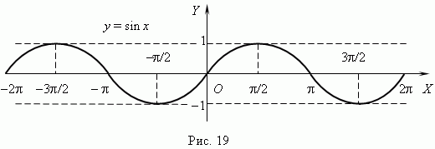
y= sin x

Slide 4
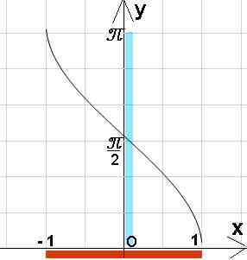

$$y=arccos x$$

Slide 5








2
1
0
x
-1
-2
y=tgx

Slide 6
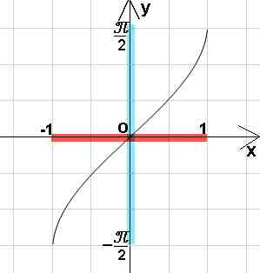
y= arcsin x

Slide 7




2
1
0
x
-1
-2
y=ctgx

Slide 8
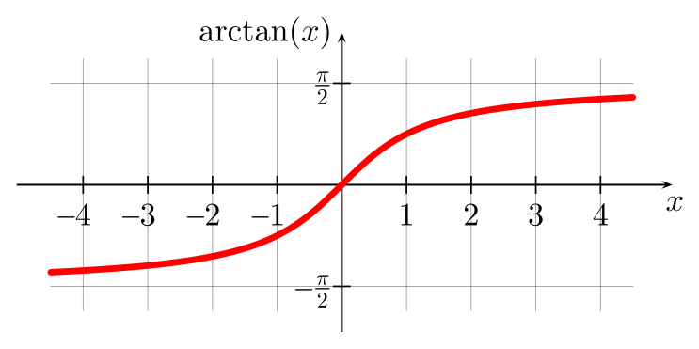
y=arctgx

Slide 9





2
1
0
x
-1
-2
$$y=cos x$$

Slide 10
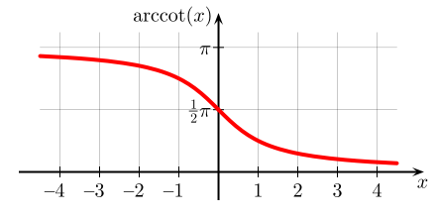
y=arcctgx

Slide 12
Спасибо за урок!

